Slide 1
Geografia storica dell’odierno Friuli Venezia Giulia
641LM
M-GGR/01 GEOGRAFIA
LE65 - STUDI STORICI. DALL'ANTICO AL CONTEMPORANEO
A.A. 2023-2024
SERGIO ZILLI

Slide 2
Presentazione n. 7
Una (sola) Caporetto?

Slide 3
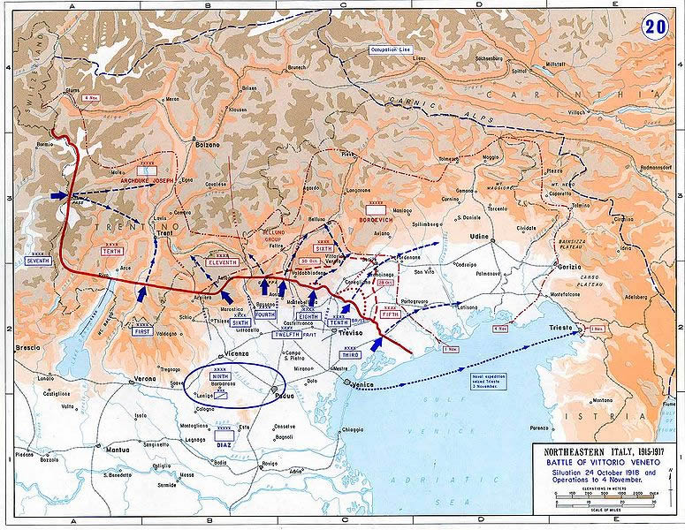
La fase finale della Guerra (inizio novembre 2018) che si svolge nell’odierno Veneto

Slide 4
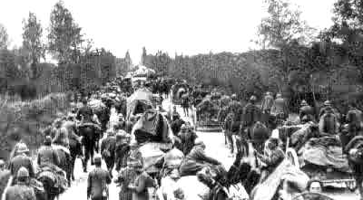
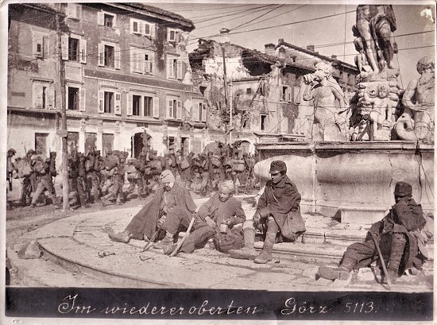
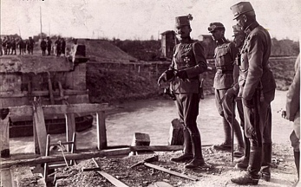
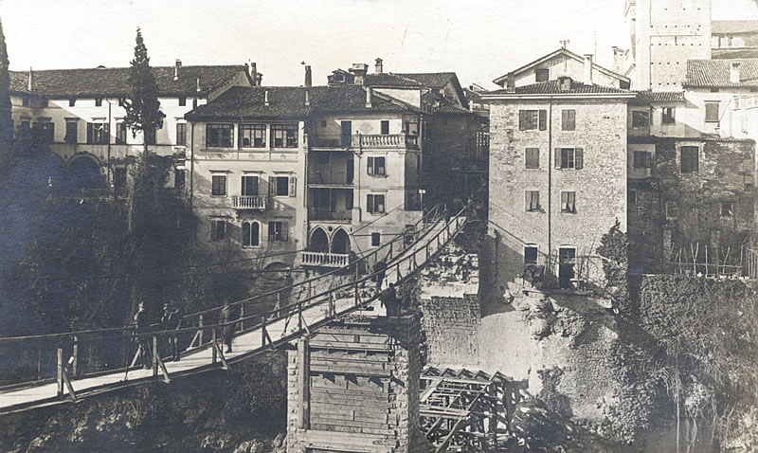
1918, l’occupazione del Friuli

Slide 5
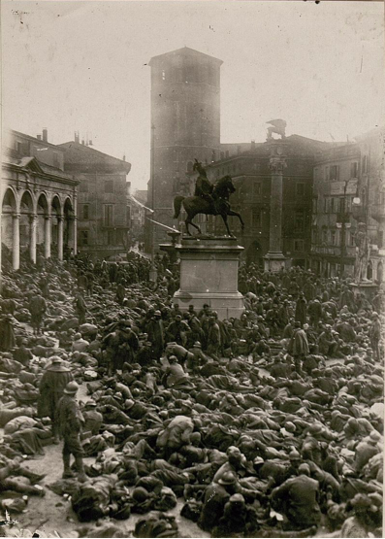
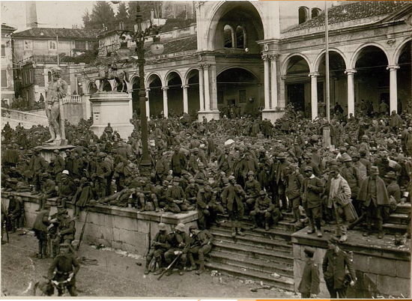

Slide 6
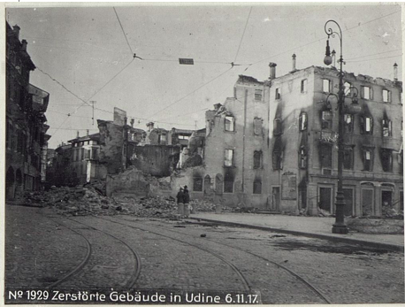
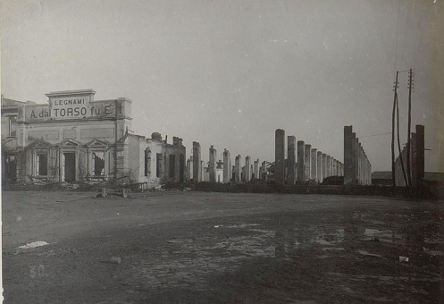

Slide 7
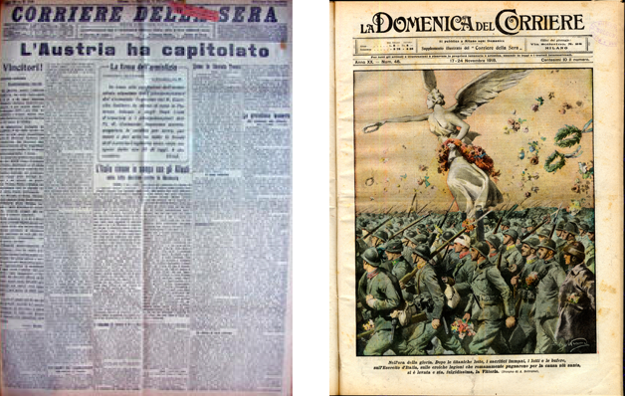
La fine della guerra

Slide 8
Gli effetti e le conseguenze
1914: l’interruzione della prassi
    - di vita quotidiana
    - di sopravvivenza economica
    - di relazioni territoriali
    1915-1917: la quiete prima della tempesta nella retrovia del Friuli e a Trieste;
    la guerra guerreggiata nella Contea di Gorizia
    Ottobre novembre 1917: Caporetto, la fuga e l’occupazione
    1918: l’anno orribile

Slide 9
I danni alla città di Udine (18 novembre 1918)
«Le condizioni edilizie di Udine, se non sono disastrose – come in alcuni paesi della zona di combattimento – sono tuttavia assai gravi. Numerosi palazzi e case e gruppo di case, edifici pubblici e stabilimenti industriali sono stati distrutti o gravemente lesi dagli incendi; una intera borgata di cinquemila abitanti rasa al suolo dallo scoppio di due grandi depositi di munizioni, e molti fabbricati della città per la medesima causa fortemente danneggiati; quasi tutte le abitazioni interamente saccheggiate e turpemente insozzate dalla soldataglia austriaca e tedesca; in molte case, specialmente del suburbio e delle frazioni, strappati e bruciati infissi di porte e finestre, sfondati i pavimenti, divelte le scale e persino levate le travature»
Domenico Pecile, Le condizioni di Udine e del Friuli dopo la liberazione, s.d., s.l., 1918

Slide 10
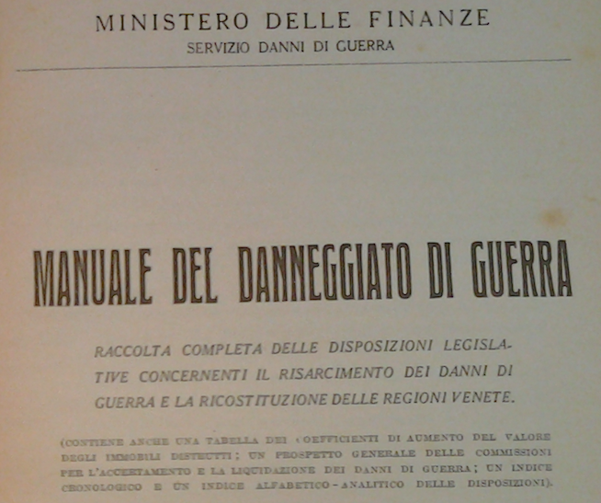
Le conseguenze sulla provincia
(luglio 1919)
Il conteggio dei danni:
Agricoltura: 921.000.000
Commercio: 950.000.000
Industria: 1.200.000.000
Beni nelle case: 260.000.000
Assieme: lire 3.331.000.000
Deputazione provinciale di Udine, La provincia di Udine e l’invasione nemica, Udine 1919

Slide 11
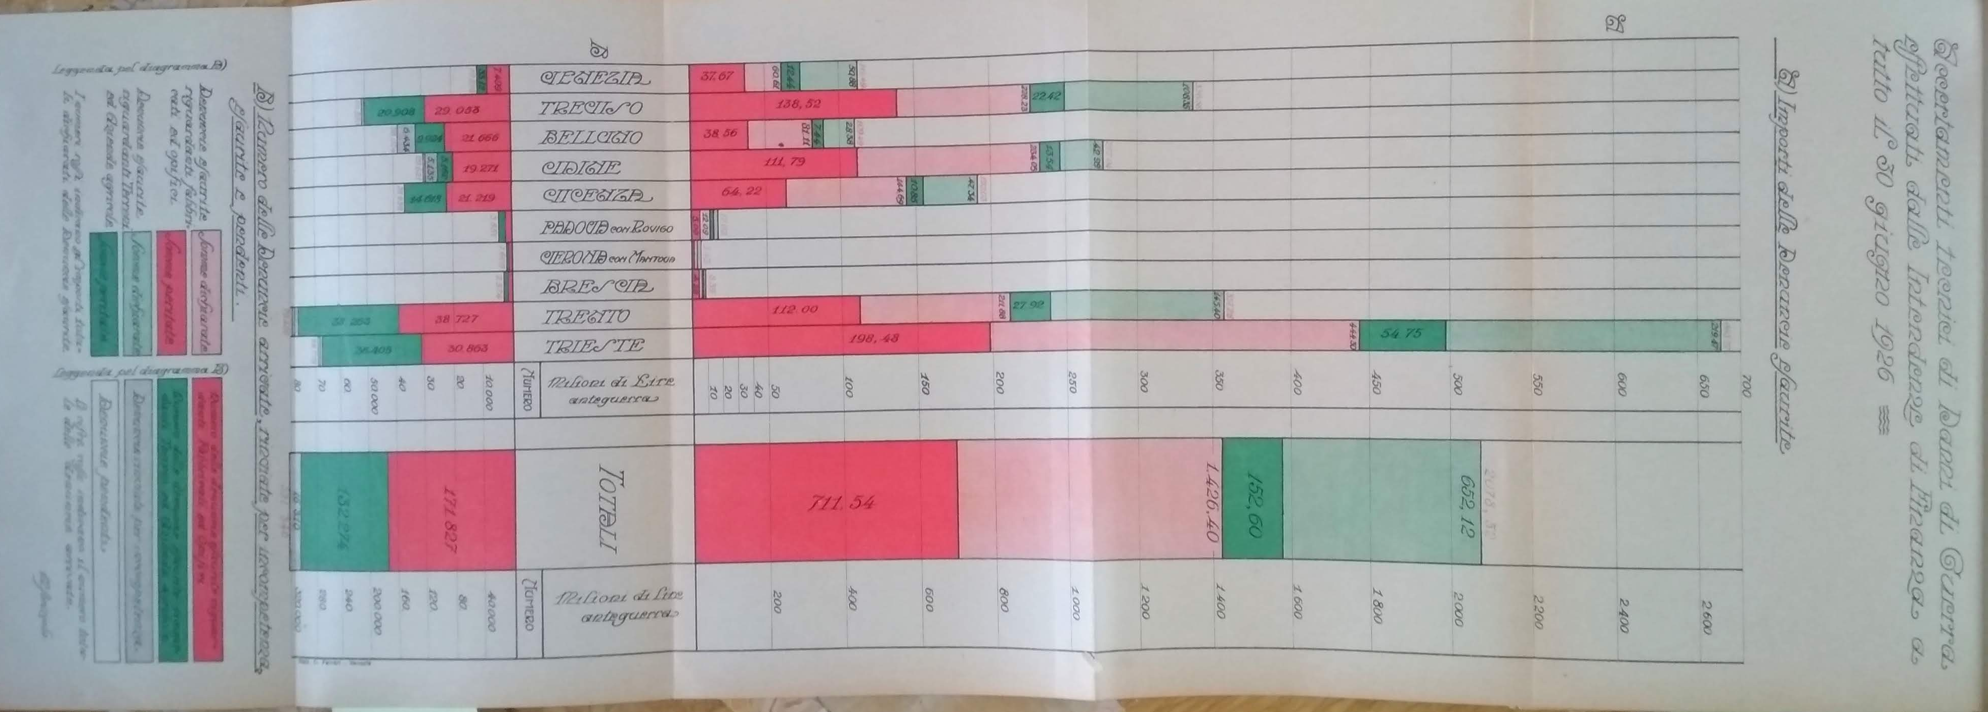
L’intervento dell’Istituto federale di credito per il risorgimento delle Venezie

Slide 12
Le anticipazioni dell’istituto federale di credito nella provincia di Udine
Al 30 giugno 1921:lire 296.307.321,30
Al 31 agosto 1924. lire 390.503.524,08
Percentuale dei fondi erogati sui danni quantificati nel 1919 : 11,7%

Slide 13
Le richieste di riconoscimento danni di guerra
Le manifatture
Le case private
  i profughi
  i rimanenti
I negozi
I professionisti
I sodalizi

Slide 14
La declinazione della crisi in Friuli
Gli argini dei fiumi
Le strade
I ponti
Le bonifiche
Le latterie sociali
Le malghe

Slide 15
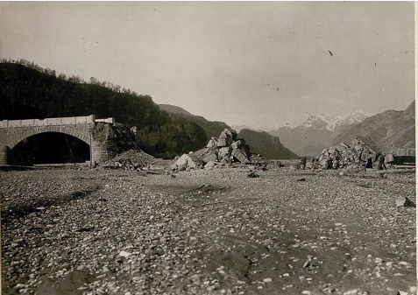
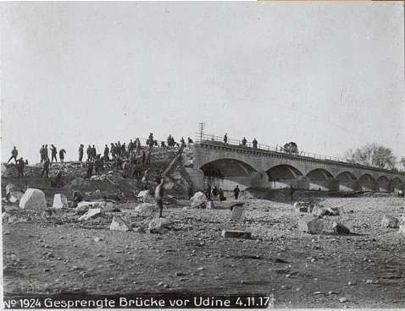
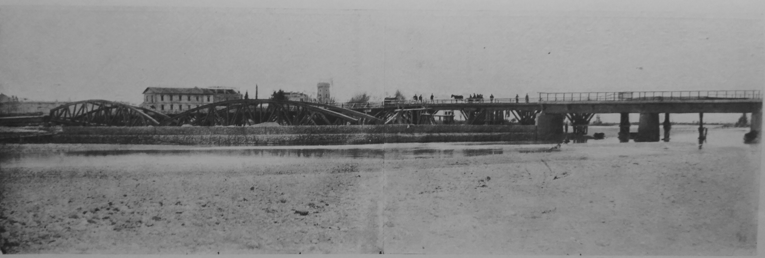

Slide 16
I ponti ricostruiti nel 1919

Slide 17
Gli effetti e le conseguenze
    Dal 1919: la mancata ricostruzione
    I soldi alla Venezia Giulia
    La contrapposizione fra Friuli e e Trieste
    L’avvio della introduzione dei segni sul paesaggio

Slide 18
Suggerimenti bibliografici
AA.VV., Storia economica e sociale di Trieste, Trieste, Lint, 2001
Elio Apih, Trieste, Roma-Bari, Laterza, 1988.
Lucio Fabi, Gente di Trincea. La Grande Guerra sul Carso e sull’Isonzo, Milano, Mursia, 2014 (II ed.)
Roberto Finzi, Claudio Magris, Giovanni Miccoli (a cura di), Storia d’Italia. Le regioni dall’Unità a oggi. Il Friuli-Venezia Giulia, Torino, Einaudi, 2002,
Istituto regionale per la storia del movimento di liberazione in Friuli Venezia Giulia, Friuli e Venezia Giulia. Storia del ‘900, Gorizia, LEG, 1997
Giulio Sapelli, Trieste italiana. Mito e destino economico, Milano, Angeli, 1990
Antonio Sema, La Grande Guerra sul fronte dell’Isonzo, Gorizia, LEG, 2014 (II ed.)
Ti ho spedito lire cento. Le stagioni di Luigi Piccoli, emigrante friulano. Lettere famigliari (1905-1915), a cura di A. D’Agostin, J. Grossutti, Pordenone, Ed. Biblioteca dell’Immagine, 1997
Angelo Vivante, Irredentismo adriatico. Contributo alla discussione sui rapporti Austro-Italiani, Firenze, Libreria «La Voce», 1912.
Domenico Pecile, Le condizioni di Udine e del Friuli dopo la liberazione, s.d., s.l., 1918

